Slide 1
Travailler avec les Dataflows
Travailler avec les Dataflows

Slide 2
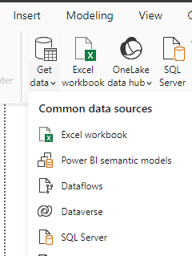
Travailler avec les Dataflows
Note : Ce laboratoire nécessite un compte Power BI Services avec des privilèges administrateur.
Ouvrez Power BI Desktop, sélectionnez Dataflows.

Slide 3
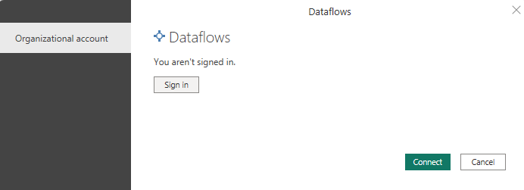
Travailler avec les Dataflows
Cliquez sur Connect.
Note : Nous devons nous connecter avec un compte Power BI Services.

Slide 4
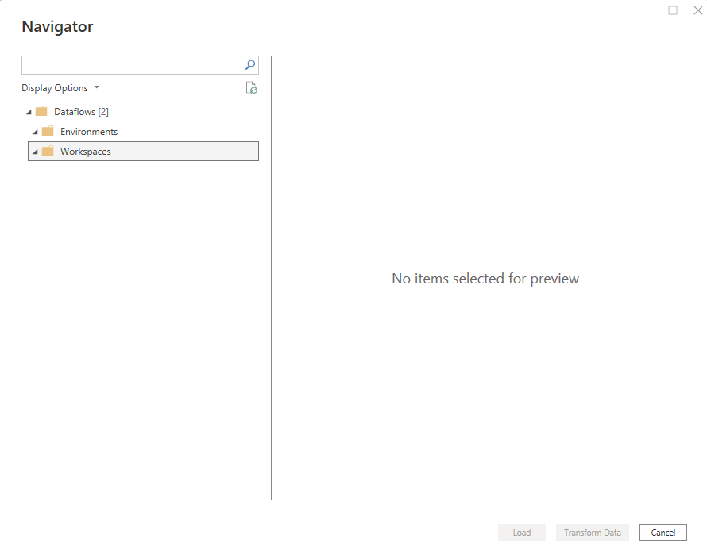
Travailler avec les Dataflows
Si c'est la première ouverture, aucun Dataflow n'est encore défini.

Slide 5

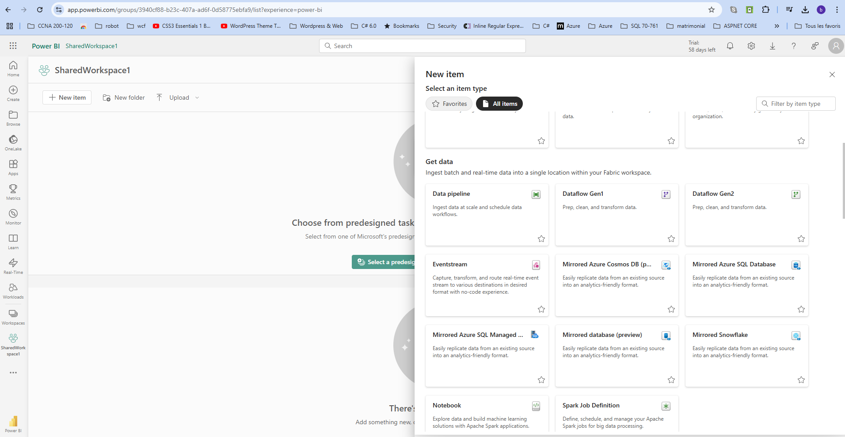
Travailler avec les Dataflows
Ouvrez une session Power BI Services, accédez à l’espace de travail partagé, cliquez sur ..., puis choisissez DataFlow.

Slide 6
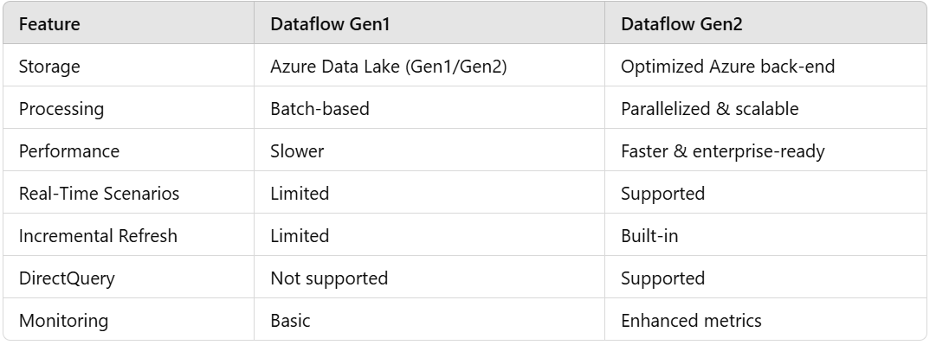
Travailler avec les Dataflows
Voici quelques différences clés entre les deux versions de DataFlow.

Slide 7
Travailler avec les Dataflows
Ouvrez une session Power BI Services, accédez à l’espace de travail partagé, cliquez sur ..., puis choisissez DataFlow.

Slide 8
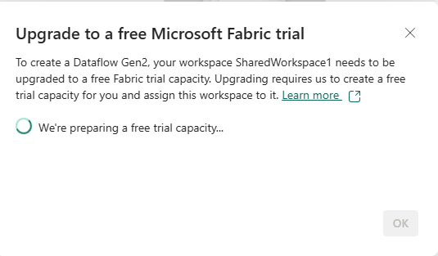
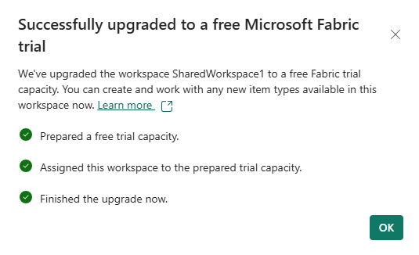
Travailler avec les Dataflows
Ouvrez une session Power BI Services, accédez à l’espace de travail partagé, cliquez sur ..., puis choisissez DataFlow.

Slide 9
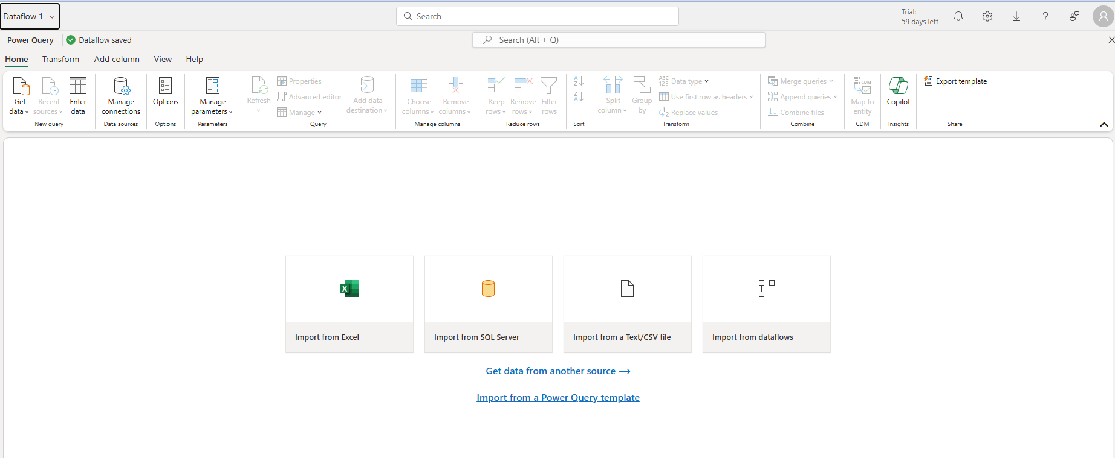
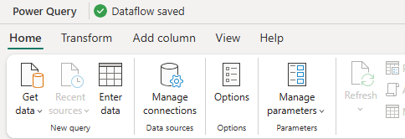
Travailler avec les Dataflows
Notez que l’environnement est similaire à Power BI Desktop.

Slide 10
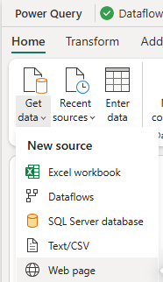
Travailler avec les Dataflows
Sélectionnez Get Data, puis Web Page.

Slide 11
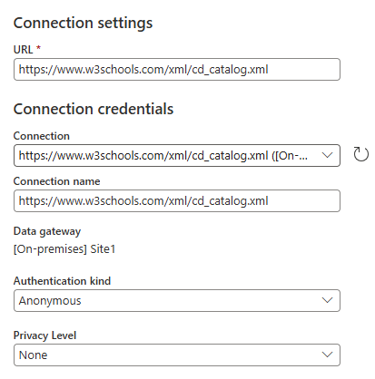
Travailler avec les Dataflows
Configurez ensuite la source de données
https://www.w3schools.com/xml/cd_catalog.xml

Slide 12
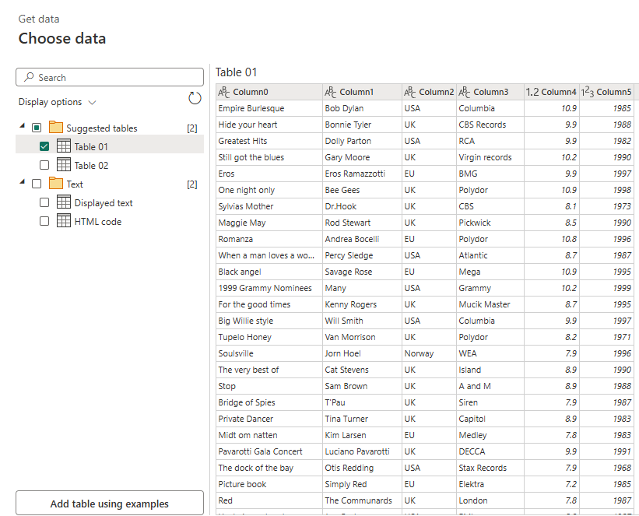
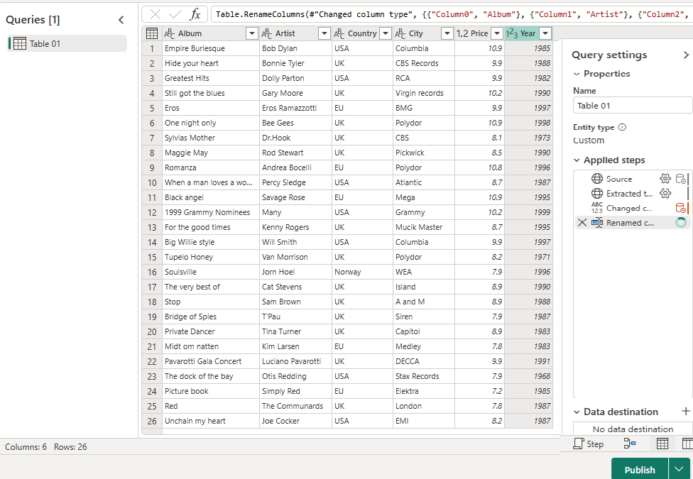
Travailler avec les Dataflows
Sélectionnez Table 01, elle sera notre source de données, puis cliquez sur Create.
Modifiez les en-têtes des colonnes pour leur donner des noms plus significatifs, puis cliquez sur Publish.

Slide 13
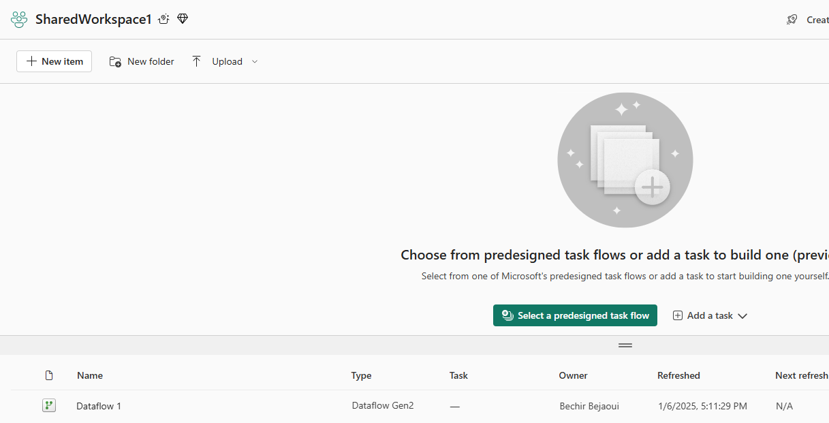
Travailler avec les Dataflows
Nous devrions noter la présence du DataFlow nouvellement créé.

Slide 14
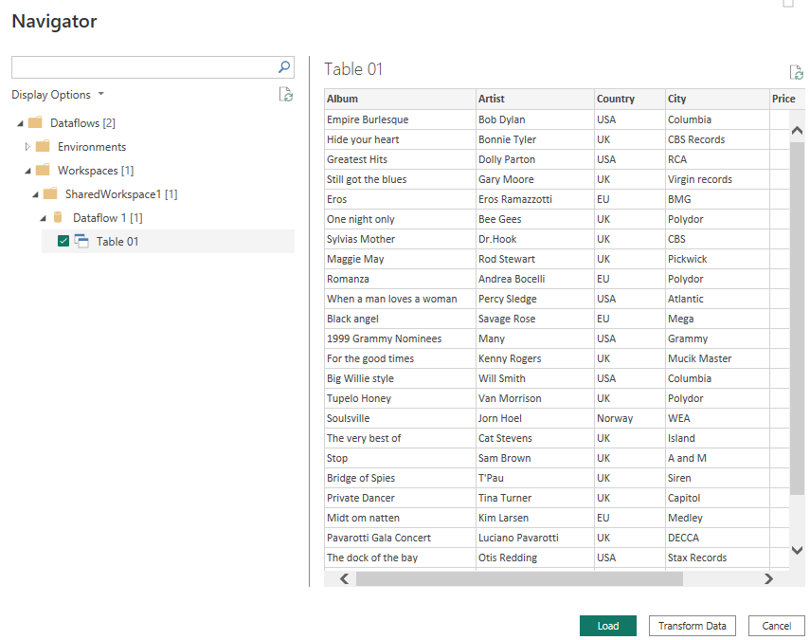
Travailler avec les Dataflows
Remarquez maintenant la présence du DataFlow dans Power BI Desktop. Les données sont prêtes à être utilisées.

Slide 15
Merci
Merci

